Slide 1
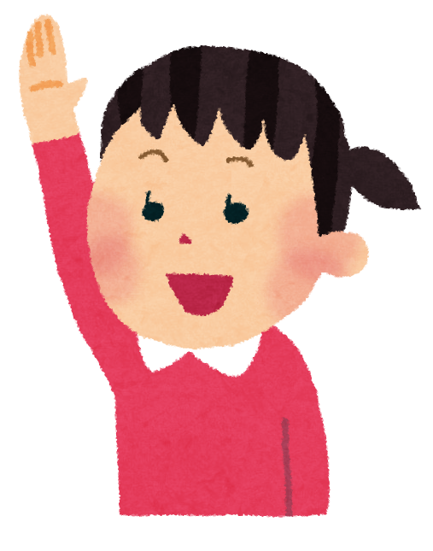
ことわざ
ま行編
Notes:
諺は俚諺（りげん）ともいう。

Slide 2
教訓と知識
ま行のことわざと
その意味を知ろう。

Slide 3
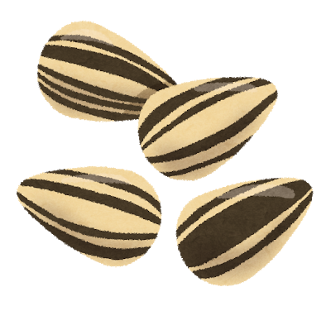
【意味】
原因がないのに結果が生じることはないという例え。
また、努力もせずに良い結果を期待することなど無駄だという教え。
蒔かぬ種は生えぬ
ま たね は
Notes:
種を蒔かなければ何も実るはずがないという意から。

Slide 4
【意味】
場合によっては、争わずに相手へ勝ちを譲った方が自分にとって有利な結果になり、結局は勝利に繋がることもあるということ。
「負けるは勝ち」ともいう。
負けるが勝ち
ま か
Notes:
譲歩も時には成功の最善策である。

Slide 5
【意味】
大きな事業や計画を行う時には、まず身近なことから始めるのが良いということ。
また、言い出した者から始めよということ。
「隗より始めよ」
「賢を招くには隗より始めよ」ともいう。
先ず隗より始めよ
ま かい はじ
Notes:
『戦国策・燕』の故事。春秋戦国時代の学者・郭隗の逸話。

Slide 6
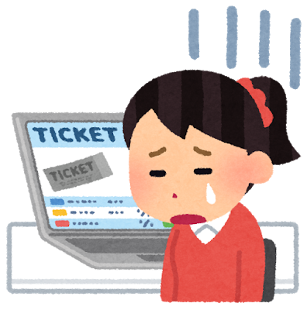
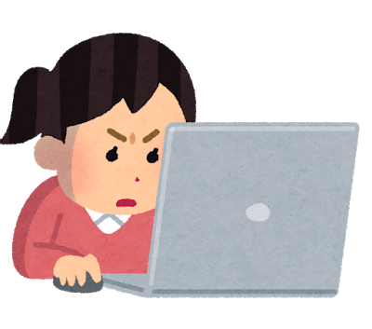
【意味】
今は状況が悪くとも、焦らずに待っていれば、そのうち幸運がやってくるという例え。
単に「待てば海路」ともいう。
「待てば甘露の日和あり」という言葉もある。
日和あり
ひより
待てば海路の
ま かい ろ
Notes:
海が荒れても、じっと待っていれば出航にふさわしい日が必ず訪れることから。

Slide 7
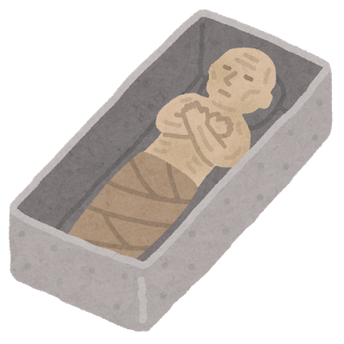
【意味】
人を連れ戻しに行った者が帰って来ないことの例え。
また、人を説得しようとした者が、逆に相手に説得されてしまうことの例え。
ミイラになる
ミイラ取りが
と

Slide 8
【意味】
自分の犯した悪行の結果として自分自身が苦しむこと。
「身から出した錆」ともいう。
身から出た錆
み で さび

Slide 9
【意味】
人間は学問や徳が深まると、かえって謙虚になるという例え。
「実る稲田は頭垂る」
「実るほど頭の下がる稲穂かな」ともいう。
垂れる稲穂かな
た いな ほ
実るほど頭を
みの こうべ
Notes:
稲の穂は実が入ると重くなって垂れ下がってくる。

Slide 10
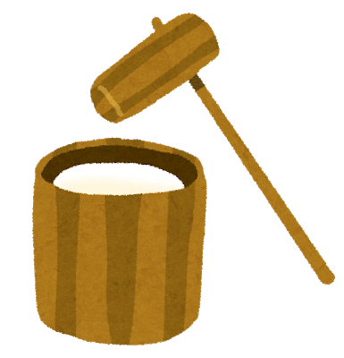
むかし と きねづか
【意味】
過去に身に付けた技量や腕前のこと。
また、それが衰えず十分に発揮できること。
「取った」は「操った」とも書く。
昔取った杵柄

Slide 11
【意味】
道理に反することが通用する世の中になると、道理に叶ったことは行われなくなるということ。
「道理そこのけ無理が通る」
「無理が通れば道理そこのけ」
「無理が通れば道理が引っ込む」ともいう。
道理引っ込む
どう り ひ こ
無理が通れば
む り とお

Slide 12
【意味】
賢人でも目が届かないことがあるという例え。
めいきょう うら てら
明鏡も裏を照らさず
Notes:
曇りのない鏡でも、ものの裏までは映さないという意から。

Slide 13
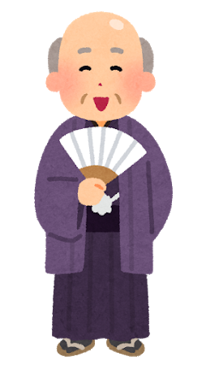
【意味】
名人ともなれば他人の短所を悪く言うようなことはしないということ。
「名人人を謗らず」ともいう。
名人は人を謗らず
めいじん ひと そし

Slide 14
【意味】
目の表情だけでも、口で話すのと同じくらい、相手に気持ちが伝わるものだということ。
「目も口ほどに物を言う」ともいう。
物を言う
もの い
目は口ほどに
め くち
Notes:
目は万国共通の言葉。

Slide 15
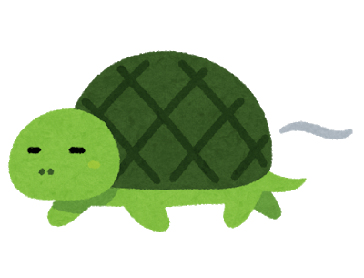
【意味】
出会うことがきわめて難しいことの例え。
また、めったにない幸運に出会うことの例え。
「盲亀浮木に値あう」の省略。
「盲亀の浮木、優曇華の花」と続けてもいう。
盲亀の浮木
もう き ふ ぼく

Slide 16
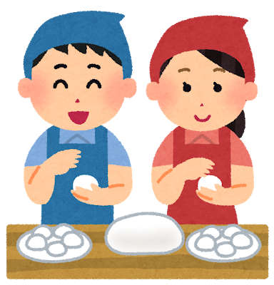
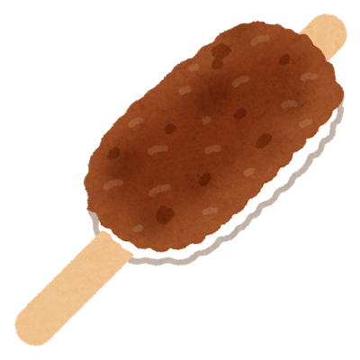
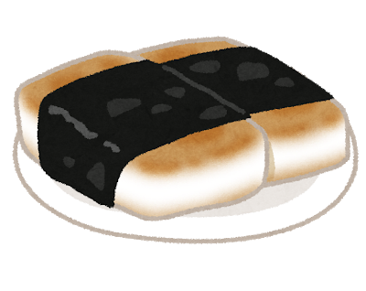
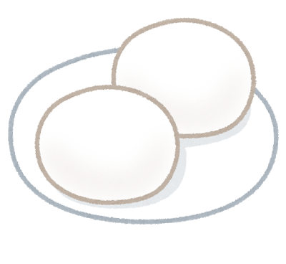
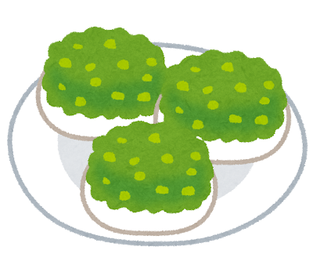
【意味】
何事においても、それぞれの専門家に任せるのが一番良いという例え。
「餅屋は餅屋」ともいう。
餅は餅屋
もち もち や
Notes:
餅は餅屋のついたものが一番旨い。

Slide 17
【意味】
一度良くなったものが、再び元の悪い状態に戻ること。
元の木阿弥
もと もく あ み

Slide 18
【意味】
人の悪口を言えば、後味の悪い思いをするという例え。
また、何事につけても余計なことを言うと、災いを招くということ。
秋の風
あき かぜ
物言えば唇寒し
もの い くちびる さむ
Notes:
松尾芭蕉の句

Slide 19
【意味】
物事は言い方次第で、良いことにも悪いことにも受け取ることが出来る。
言い方によって相手の感情を損なうことがあるので、言葉遣いには気をつけよという教え。
「物は言いよう」「物は考えよう」である。
角が立つ
かど た
物も言い様で
もの い よう

Slide 20
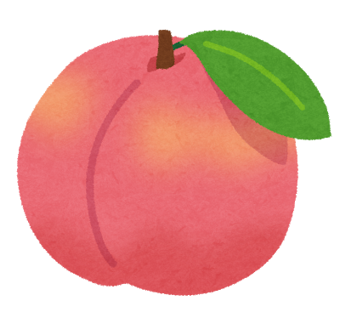
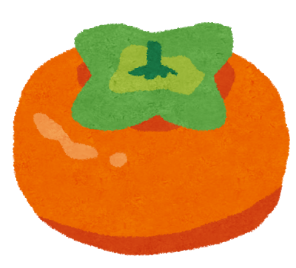
【意味】
芽が出てから実が成るまでに、桃と栗は三年、柿は八年かかるということ。
また、何事も成し遂げるまでには相応の年月がかかることの例え。
桃栗三年柿八年
ももくりさんねんかきはちねん
Notes:
「梅は酸いとて十三年」「柚子は九年でなりかかる」「柚子は九年の花盛り」「柚子の大馬鹿十八年」「枇杷は九年でなりかねる」などと続けてもいう。

